Slide 1
আজকের ক্লাসে সবাইকে স্বাগতম

Slide 2
পরিচিতিঃ
মোছাঃ হোসনেয়ারা পারভীন
প্রধান শিক্ষক
ষোলটাকা সঃ প্রাঃ বিঃ
গাংনী, মেহেরপুর।
শ্রেণিঃ দ্বিতীয়
বিষয়ঃ প্রাথমিক গণিত
পাঠঃ বিয়োগ
পৃষ্ঠা নংঃ ৩৩
সময়ঃ ৪৫মিনিট

Slide 3
শিখনফলঃ
১০.১.১ উপকরণ ব্যবহার করে বিয়োগ করতে পারবে।
১০.২.১ হাতে রেখে দুই অঙ্কের সংখ্যা থেকে অনূর্ধ্ব দুই অঙ্কের সংখ্যার উপরে- নিচে ও পাশাপাশি বিয়োগ করতে পারবে।

Slide 4
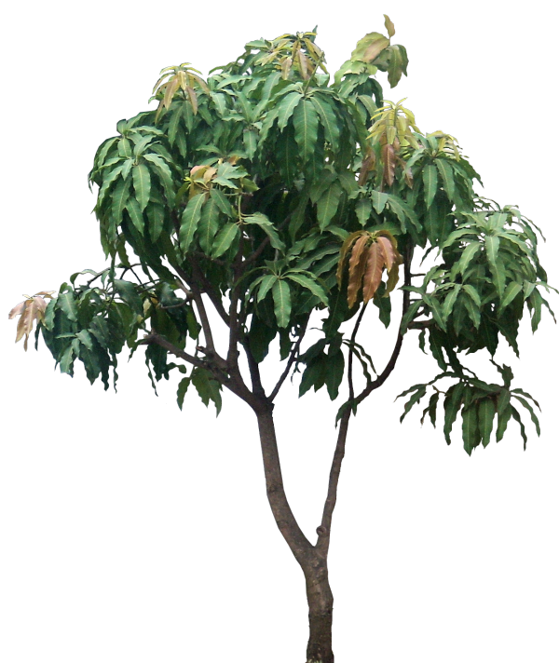
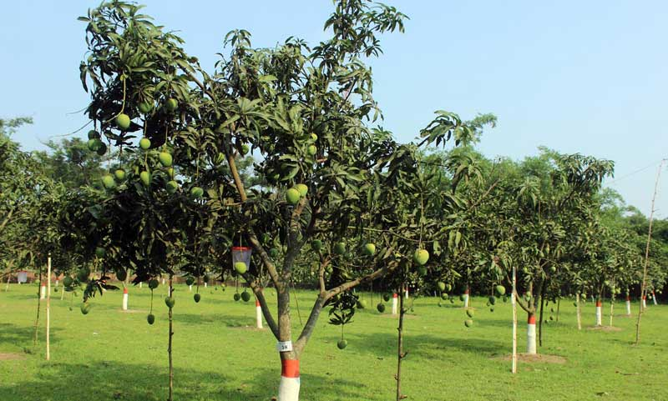
ছবিটা মনোযোগসহকারে দেখ এবং বল ?
আম বাগানের ছবি
এই গাছটিতে কি কোন আম ধরেছে?
না, কোন আম ধরেনি।

Slide 5
আজকের পাঠ
বিয়োগ

Slide 6
পাঠ্য বইয়ের সংযোগ

Slide 7
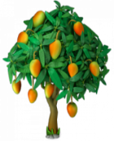
একটি বাগানে ৪৫ টি আম গাছ আছে । গাছগুলোর মধ্যে ২৯ টিতে আম ধরেছে। কতটি গাছে এখন ও আম ধরেনি?
এখানে কয়টি আম গাছ আছে?
এখানে কয়টি গাছে আম ধরেছে?
৪৫ টি আম গাছ
২৯ টি আম গাছে।

Slide 8
বাগানে ৪৫ টি আম গাছ আছে। এর মধ্যে ২৯ টি আম ধরেছে। কয়টি গাছে আম ধরেনি?
তাহলে, উপরের সমস্যাটির গাণিতিক বাক্য হবেঃ
৪৫ – ২৯ = ?

Slide 9
একক কাজঃ
বাগানে কয়টি আম গাছ ছিল?
কয়টি গাছে আম ধরেছে?
গাণিতিক বাক্যে লেখ।

Slide 10
ছবিগুলো মনোযোগ দিয়ে দেখ ও চিন্তা করে বল।
বন্ধুরা, কয়টি ঘর দেখতে পেলে?
১০ টি ঘর
১০ টি ঘর মিলে এক দশ বোঝানো হয়েছে।
৫ টি ঘর নিয়ে পাঁচ এক
৯ টি ঘর নিয়ে নয় এক

Slide 11
এবার বলতো, আমরা কয়টি দশ ও এক পেলাম?
৪ টি ১০
৪ টি দশ ও ৫ টি এক মিলে কত হয়?
৪৫ হয়
৫ টি এক
যা দ্বারা ৪৫ টি আম গাছ বোঝানো হয়েছে।

Slide 12
২ টি দশ
এবার বলতো, আমরা কয়টি দশ ও এক পেলাম?
২ টি দশ ও ৯ টি এক মিলে কত হয়?
৯ টি এক
২৯ হয়
যা দ্বারা ২৯ টি গাছে আম ধরেছে বোঝানো হয়েছে।

Slide 13
৪৫ থেকে ২৯, কীভাবে বিয়োগ করা যায় তা দেখিঃ
৪ ৫
–২ ৯
আমরা এখন একক স্থানের ৫ থেকে ৯ সরাতে পারিনা।

Slide 14
কিন্তু আমরা ১৫ থেকে ৯ সরাতে পারি, তাই নয় কি?।

Slide 15
৪৫ থেকে ২৯ , কিভাবে বিয়োগ করা যায় তা দেখিঃ
দশক | একক
৪ ৫
–২ ৯
প্রত্যেক স্থানের সংখ্যার পাশে খাড়াভাবে দাগ টানি।

Slide 16
দশক | একক
৩
এককের স্থানের অঙ্ক বিয়োগ করি
৪ ৫
–২ ৯
আমরা ৫ থেকে ৯ বিয়োগ করতে পারি না। তাই দশকের স্থান থেকে ১ দশ এককের স্থানে সরাই।
১০
যেহেতু ১ দশ এককের ঘরে সরানো হলো তাই দশকের ১ দশ কমে গিয়ে ৩ দশ থাকল।

Slide 17
৩
১০
এককের স্থানের অঙ্ক বিয়োগ করি
৪ ৫
–২ ৯
১৫ – ৯ = ৬
৬
এককের স্থানে থাকল ৬

Slide 18
৩
১০
দশকের স্থান বিয়োগ করি।
৪ ৫
–২ ৯
৩ – ২= ১
১
৬
৪ দশকের মধ্যে ১ দশক এককের সরিয়ে নেওয়ার পর ৩ দশক ছিল এখন ৩ দশক থেকে ২দশক বিয়োগ করি।
তাহলে ১ দশক থাকল।

Slide 19
৩
১০
৪ ৫
-২ ৯
১ ৬
৪৫ – ২৯ = ১৬

Slide 20
জোড়ায় কাজঃ
এককের ঘরে কয়টি ব্লক রয়েছে?
দশকের ঘরে কয়টি ব্লক রয়েছে
ব্লকগুলো এঁকে দেখাও
এককের স্থানের অঙ্কের বিয়োগ কিভাবে করা হয়েছে তা জোড়ায় আলোচনা করে সমস্যার সমাধান কর।

Slide 21
মূল্যায়নঃ
তোমার কাছে ৫৫ টি খেলনা আছে। এর মধ্যে থেকে তোমার ছোট বোনকে ১৭ টি দিয়ে দিলে। এখন তোমার কাছে কয়টি খেলনা থাকল?

Slide 22
পরিকল্পিত কাজঃ
আম ধরেছে ও ধরেনি এমন আম গাছের ছবি
আঁকবে ও রং করবে।
আজকের অঙ্কটি তিন বার খাতায় করবে।

Slide 23
ধন্যবাদ

